Slide 1


ВАША КАР'ЄРА ТА
САМОРЕАЛІЗАЦІЯ
Професійний супровід для ВПО, ветеранів та людей з інвалідністю в сучасних реаліях України.
Кар’єрні консультанти:
Панченко Лідія
Рудіченко Віталій

Slide 2



Благодійний фонд «Право на захист» (R2P) — це провідна українська правозахисна організація, яка фокусується на допомозі вразливим категоріям населення, що постраждали від війни та збройних конфліктів
Основні напрямки діяльності фонду:
Юридична допомога
Грошова та гуманітарна підтримка
Психосоціальна підтримка
Допомога маломобільним групам
Адвокація та моніторинг
Кар’єрне консультування

Slide 3
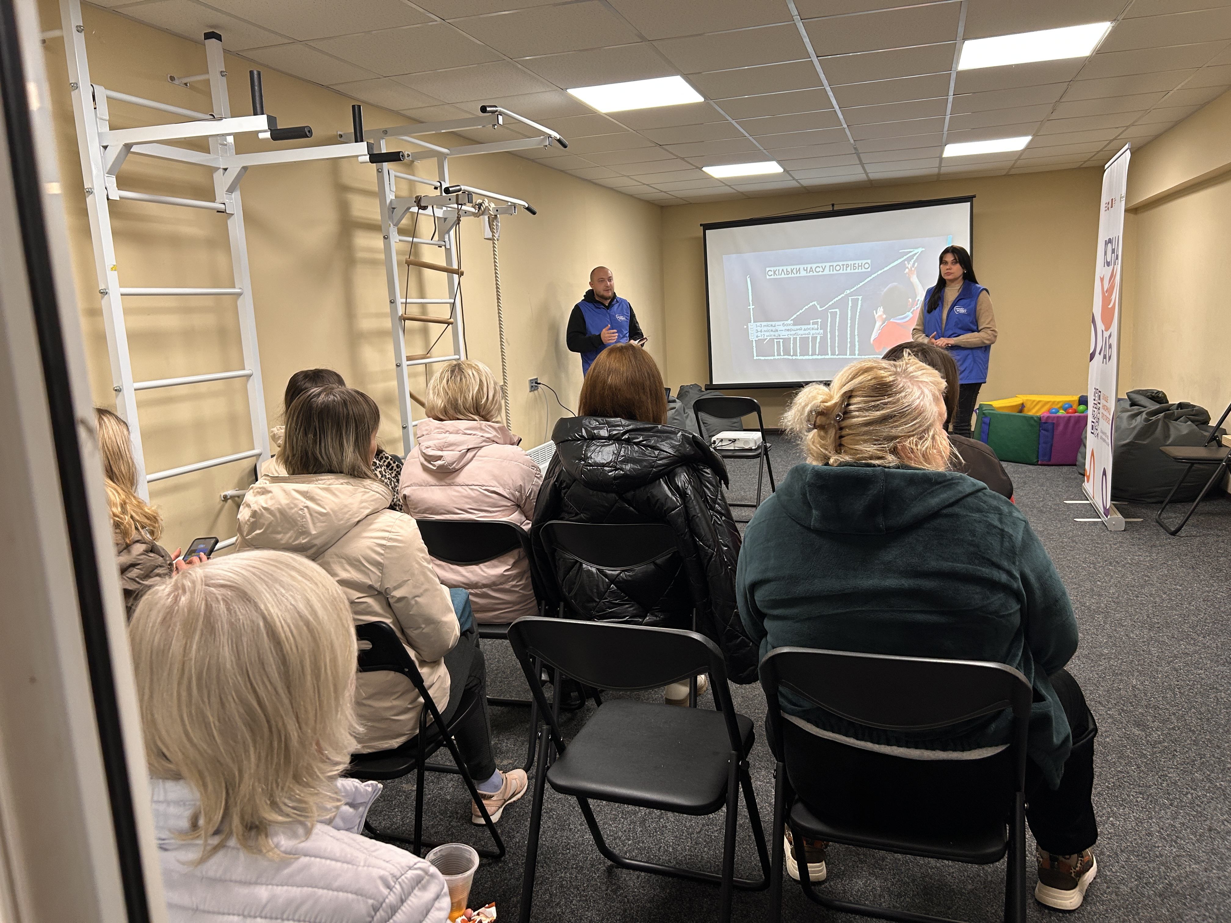
ВСТУП ТА МІСІЯ
Ми створюємо міст між вашим унікальним досвідом та новими професійними можливостями, забезпечуючи гідне майбутнє для кожного захисника та громадянина.

Slide 4
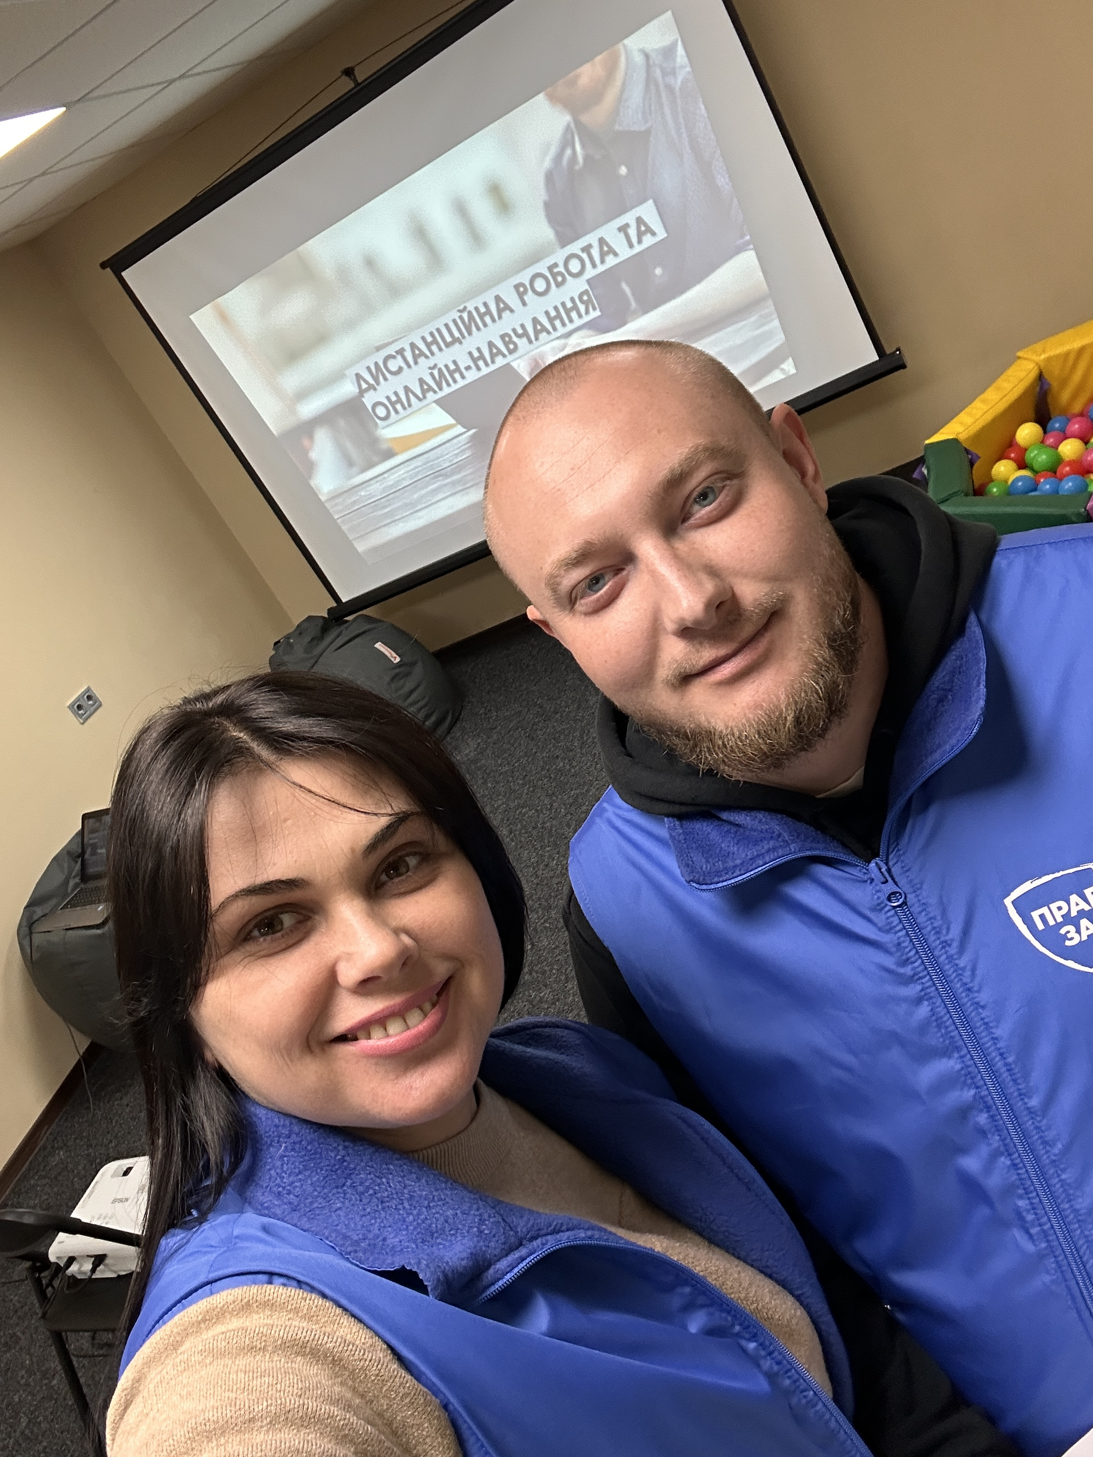

ХТО ТАКИЙ КАР'ЄРНИЙ КОНСУЛЬТАНТ?
Ваш професійний провідник
Це фахівець, який знає ринок праці зсередини та допомагає вам побудувати стратегію успіху. Ми не просто шукаємо роботу — ми знаходимо місце, де ваші навички будуть цінувати.
Аналіз прихованого ринку вакансій
Розуміння сучасних вимог HR
Психологічна готовність до змін

Slide 5





НАШІ ОСНОВНІ ПОСЛУГИ
Аудит бренду
Підбір вакансій
Супровід 360°
Глибокий аналіз ваших сильних сторін та корекція професійного іміджу на ринку праці.
Пошук ролей, що ідеально відповідають вашим потребам, графіку та фізичним можливостям.
Допомога від першого резюме до успішного проходження випробувального терміну.

Slide 6
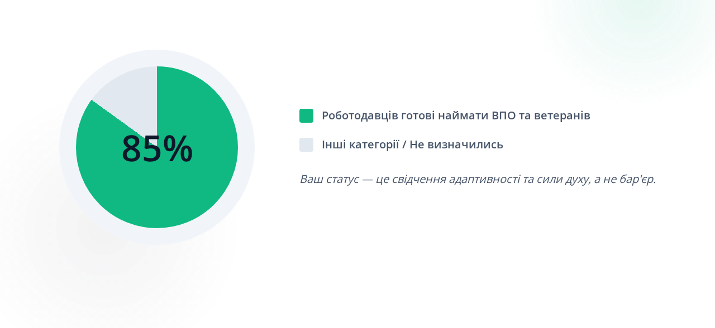

ТРАНСФОРМАЦІЯ РИНКУ ПРАЦІ
роботодавців готові наймати ВПО, осіб з інвалідністю, ветеранів

Slide 7

МИСТЕЦТВО САМОПРЕЗЕНТАЦІЇ
Як стати кандидатом №1 для рекрутера всього за кілька секунд.

Slide 8
КОРЕКЦІЯ РЕЗЮМЕ (CV)
Правило 6 секунд
Саме стільки часу витрачає рекрутер на перший перегляд вашого резюме. Ми робимо його:
Лаконічним: Тільки ключові факти.
Результативним: Фокус на цифрах.
Сучасним: ATS-дружні шаблони.

Slide 9
Структура резюме:
Контакти: Ім’я, телефон, пошта, місто
Візитівка: 2–3 речення про ваш головний досвід і чим ви корисні компанії
Досвід роботи: Останнє місце — зверху. Пишіть: назва компанії, посада і результати (а не просто обов'язки).
Навички (Skills): Ваші професійні інструменти та знання (Hard skills).
Освіта: ВНЗ та профільні курси.
Мови: Назва та реальний рівень.

Slide 10

Співбесіда як вона є:
Вивчіть компанію: знайте, чим вони займаються.
Готуйте приклади: розкажіть про конкретні кейси та результати, а не просто теорію.
Задавайте питання: запитайте про завдання та команду (це показує інтерес).
Будьте пунктуальними: приходьте вчасно, виглядайте охайно.
Говоріть правду: чесність щодо навичок важливіша за прикрашання.

Slide 11


ФОРМАТИ РОБОТИ
Віддалена робота, офіс або "золота середина" — що підходить саме вам?

Slide 12

ДИСТАНЦІЙНА РОБОТА
Світ без бар'єрів
Для ВПО та людей з інвалідністю це не лише зручність, а й інклюзивність. Ви самі створюєте свій робочий простір.
Можливість самостійно обирати робоче місце
Економія на дорозі
Доступ до комфортних умов праці осіб з особливостями та вразливостями

Slide 13





ТОП ПРОФЕСІЙ ДЛЯ ДИСТАНЦІЙКИ
Оператор CALL-центру
Онлайн школа
Онлайн консультування клієнтів по телефону, продаючи послуги або вирішуючи проблеми
Можливість надання освітніх послуг незалежно від територіального місця проживання
Копірайтер
Менеджер з продажу
Продавати товари чи послуги через інтернет та месенджери, супроводжувати клієнта від першого запиту до успішної оплати.
Створення текстів для сайтів та соцмереж. Креативність та грамотність — ваша зброя.

Slide 14

ОФІСНА РОБОТА: СОЦІАЛІЗАЦІЯ
Сила спільноти
Офлайн формат надає стабільність та професійне оточення для швидкого зростання.
Швидка адаптація та нові знайомства.
Доступ до потужного обладнання.
Чітке розмежування "робота / дім".

Slide 15

ПЕРЕНАВЧАННЯ ТА РОЗВИТОК
Ваш шанс на нову професію за підтримки держави та партнерів.

Slide 16
ПЛАТФОРМИ ДЛЯ ПЕРЕНАВЧАННЯ
Державні: Дія.Освіта (цифрові професії),
Державна служба зайнятості (ваучери на навчання)
Гуманітарні організації: Навчання від благодійних фондів
Українські: Prometheus (бізнес/маркетинг), Mate Academy (навчання до працевлаштування).
Світові: Coursera, Udemy

Slide 17
Послуги фахівців кар’єрного розвитку:
Проведення індивідуальних та групових консультацій.
Індивідуальний супровід бенефіціарів, що передбачає підвищення їх компетенцій у пошуку роботи, підготовці до працевлаштування або самозайнятості, включаючи:
навчання базовим навичкам взаємодії з роботодавцями (наприклад, правильне написання резюме, самопрезентації, розуміння очікувань роботодавців, спілкування з роботодавцями, підготовка до співбесіди, тощо);
допомога у пошуку вакансій та можливостей саморозвитку;
побудова індивідуального кар’єрного плану;
допомога у зміні кар’єрного напрямку;
супровід у процесі подання заявки на працевлаштування;
ознайомлення із шляхами започаткування власної справи та асистування в цьому процесі.
допомога в адаптації після прийому на роботу.

Slide 18

ГРАНТИ ТА ВЛАСНА СПРАВА
Станьте роботодавцем самі. Державна та міжнародна підтримка бізнесу.

Slide 19
Започаткування власної справи шляхом отримання грантів
Державні гранти (Державний центр зайнятості)
Грантові програми від міжнародних організацій
Послуги від фіхівців кар’єрного розвитку:
Повний супровід до відкриття влісної справи(без написання бізнес плану)

Slide 20
Географія поширення проєкту
Цільова аудиторія:
Жителі м.Суми та Сумської області, які підпадають щонайменше під один з критеріїв:
● внутрішньо переміщені особи;
● мати/батько- одинак;
● малозабезпечені сім’ї з дітьми;
● багатодітні сім’ї;
● сім’ї, які виховують дитину(дітей) з інвалідністю;
люди, які постраждали внаслідок воєнних дій;
● жінки, які очолюють домогосподарства;
● люди з інвалідністю;
● ветерани та члени їх родин.

Slide 21

ВАШІ 4 КРОКИ НА ЗАВТРА
Знайомство
Резюме
Підбір
Результат
Перша консультація та аналіз навичок.
Створення ідеального CV та LinkedIn.
Вибір формату та пошук вакансій.Адаптація резюме під вакансію
Успішна співбесіда та працевлаштування.

Slide 22
Дякуємо за увагу:)

